Slide 1
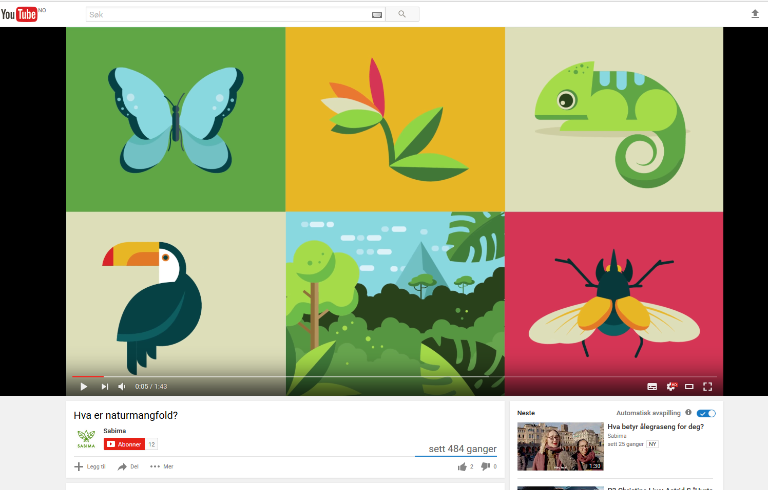

Slide 2
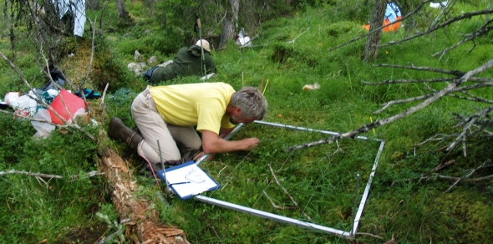
Forskere gjør ruteanalyse i Gutulia (2009). Foto I. Røsberg

Slide 3
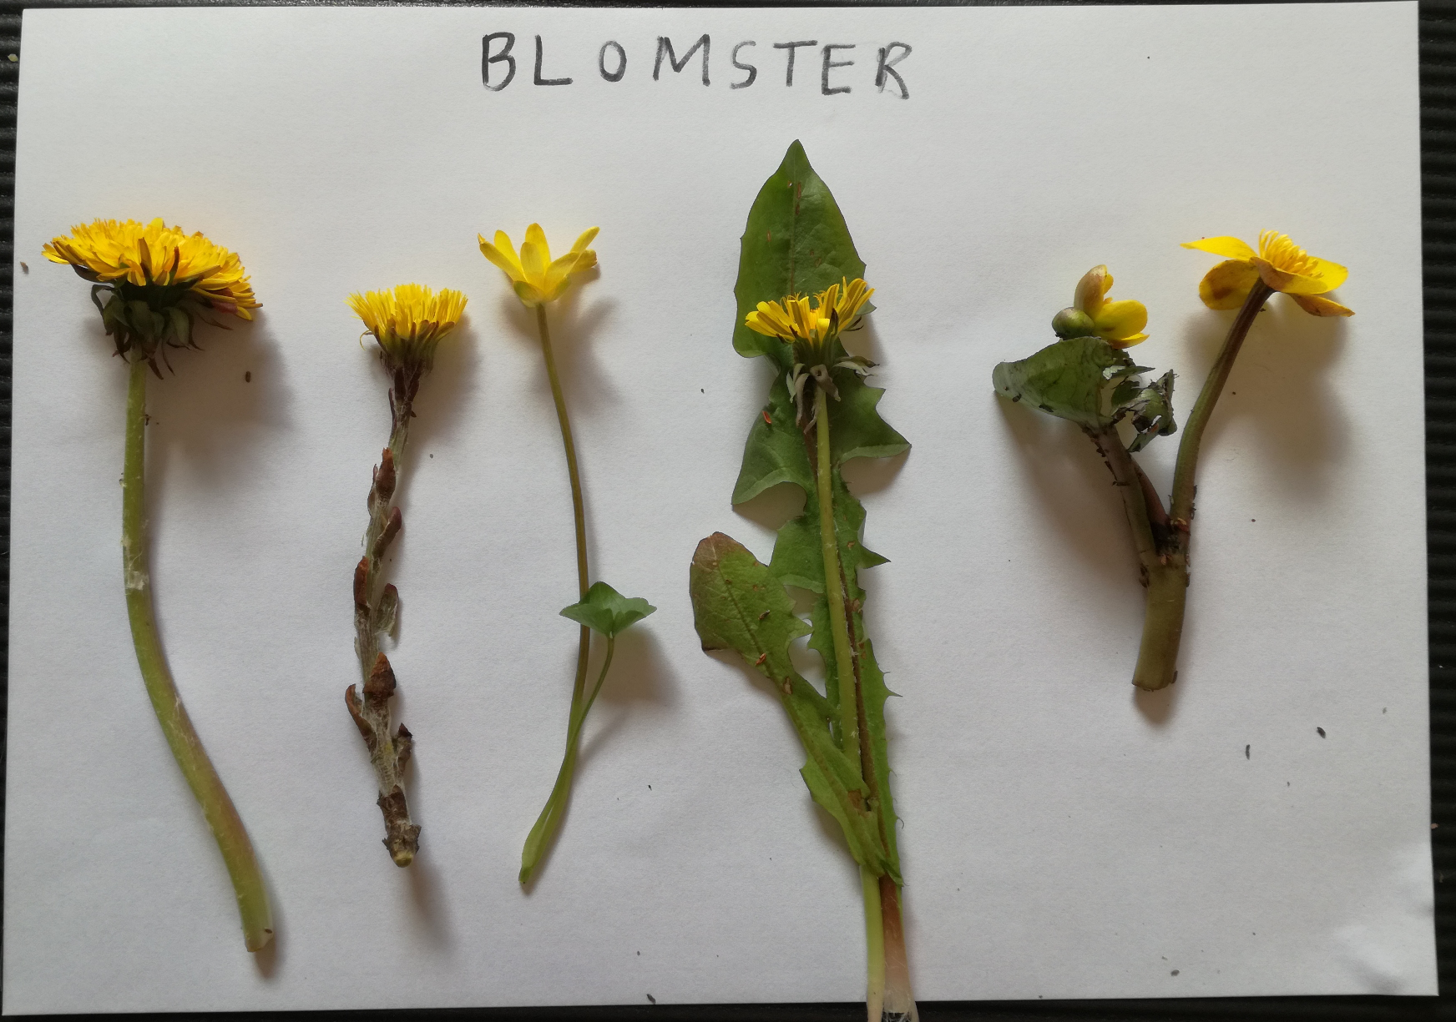

Slide 4
 | Antall forskjellige arter
Blomster
Strå
Trær/busker
Mose
Andre planter
Sopp
Insekter
Andre dyr
TOTALT

Slide 5
Hvor mange arter finnes i Norge?

Slide 6
